Slide 1
Taller 01:
Integración Diseño y Desarrollo Web

Slide 2

Taller 01:
Integración Diseño y
Desarrollo Web
Edwin Albeiro Ramos Villamil
Instructor Técnico
Servicio Nacional de Aprendizaje –SENA,
Centro de Electricidad Electrónica y Telecomunicaciones, TeleInformática
Jornada de Alistamiento, Cuarto Trimestre
Bogotá, 24 de septiembre de 2024

Slide 3

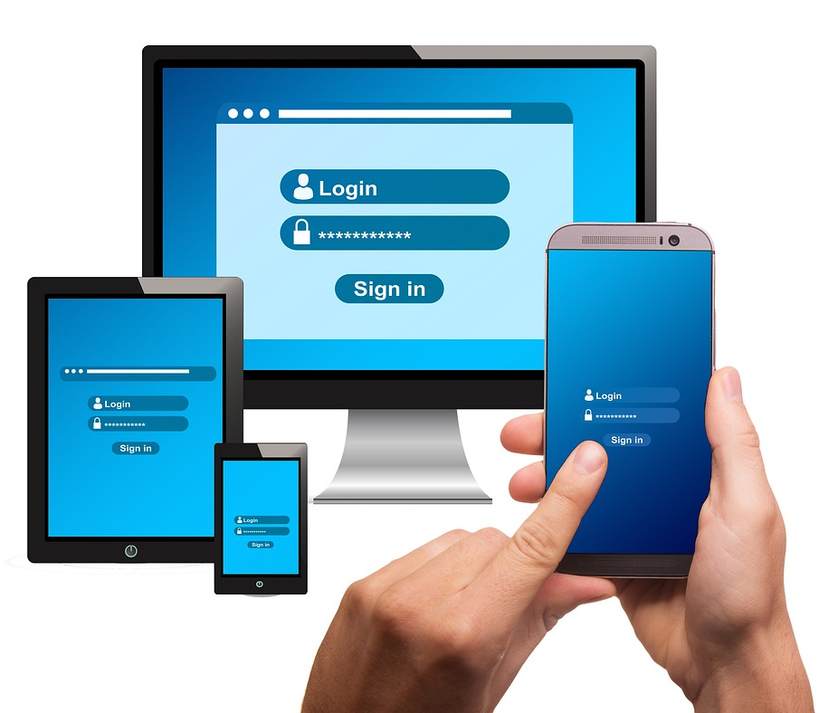
Introducción
En el presente documento se plantean los objetivos del taller, que apuntan al desarrollo de una aplicación web sencilla, así como el reconocimiento de los fundamentos del back-end, las bases de datos y proceso de diseño front-end.
Además, se propone el diseño de las interfaces web de la aplicación y el desarrollo de su base de datos.
Por último, se establecen las pautas básicas para la Integración del Front-End con la Base de Datos a través del Back-End.

Slide 4
Taller 01:
Integración Diseño y Desarrollo Web
Objetivos del Taller
Fundamentos Diseño y Desarrollo Web
Diseño Front-End
Desarrollo de la Base de Datos
Estructuración el Back-End para comunicar el Front-End con la Base de Datos

Slide 5
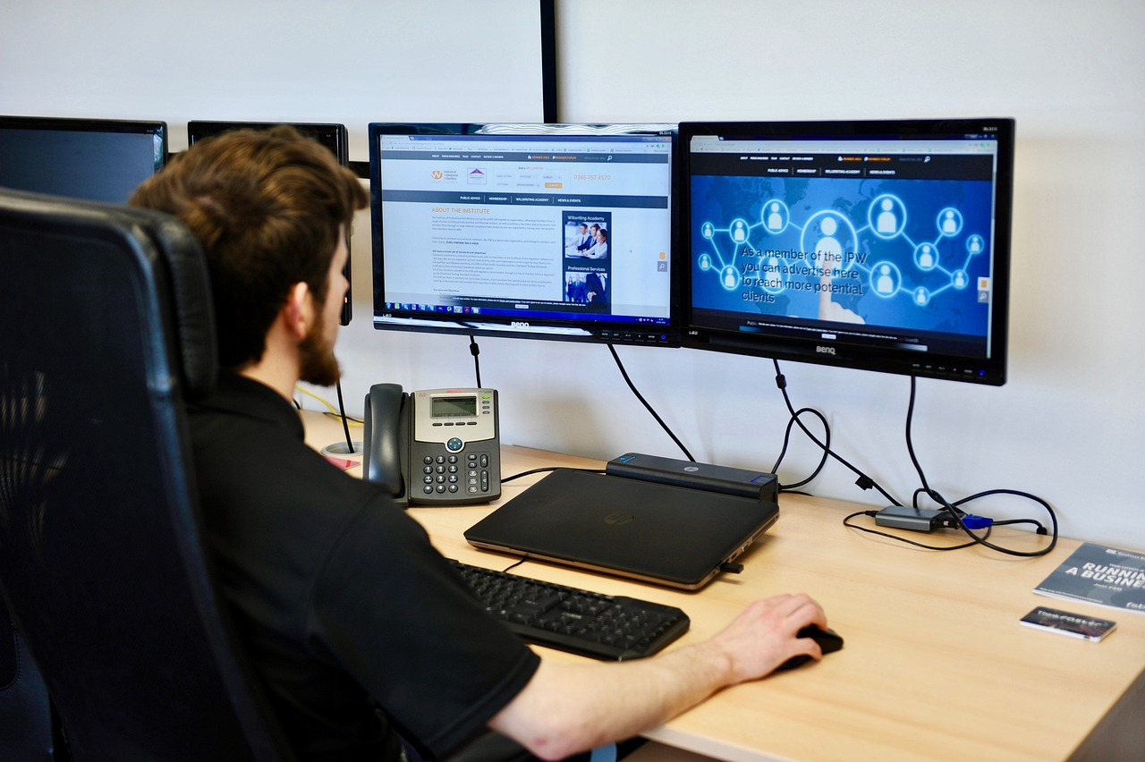
Objetivo General
Integrar el Diseño y Desarrollo Web a través una Aplicación Web sencilla
Objetivo Específicos
Reconocer los elementos de diseño web presentes en el desarrollo de software y viceversa.
Diseñar el Front-End de la Aplicación Web
Desarrollar la Base de Datos de la Aplicación Web
Estructurar el Back-End para comunicar el Front-End con la Base de Datos de la Aplicación Web

Slide 6
Fundamentos Diseño y Desarrollo Web
PROCESO DE DESARROLLO EN EL PROGRAMA DE FORMACIÓN
ADSO Y TPS
PROCESO DE DISEÑO WEB EN EL PROGRAMA DE FORMACIÓN
ADSO Y TPS

Slide 7
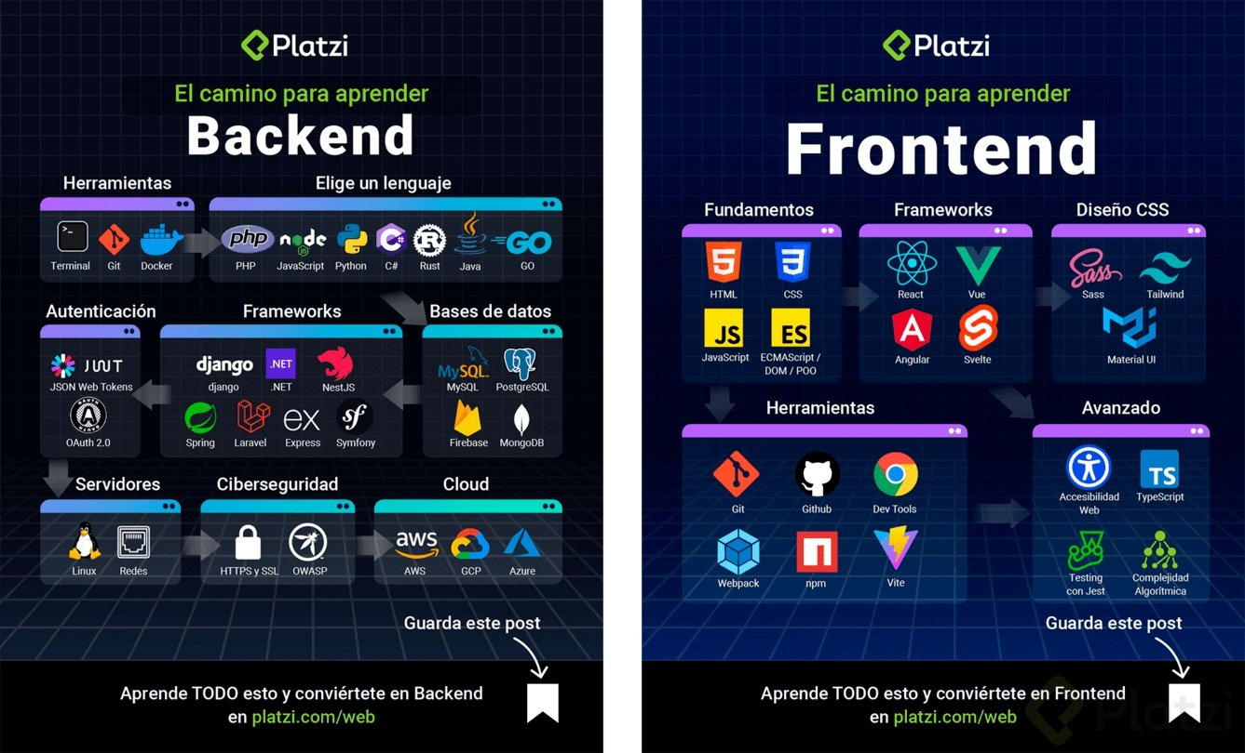
Diseño Front-End

Slide 8
Desarrollo de la Base de Datos

Slide 9
Estructuración el Back-End para comunicar el Front-End con la Base de Datos

